Slide 1
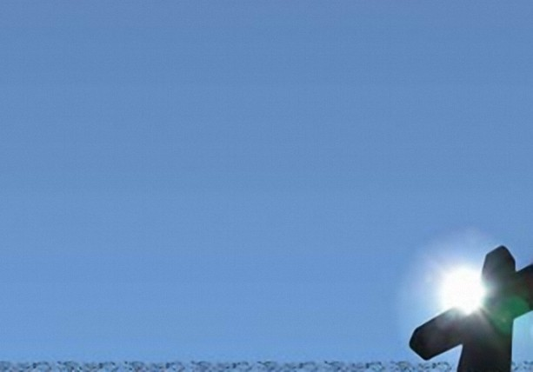
มานี่เป็นเวลานมัสการ
Come Now is the Time to Worship

Slide 2
มา นี่เป็นเวลานมัสการ
มา นี่เป็นเวลาถวายดวงใจ
Come now is the time to worship. Come now is the time
to give your heart.

Slide 3
มา นมัสการดั่งที่เป็น
มา ต่อหน้าพระองค์ดั่งที่เราเป็น มา
Come just as you are to worship.
Come just as you are
before your God. Come

Slide 4
สักวันทุกลิ้นจะยอมรับว่า
ทรงเป็นพระเจ้า
สักวันทุกเข่าจะก้มกราบลง
One day every tongue,
Will confess You are God.
One day every knee will bow.

Slide 5
แต่ทรัพย์สมบัติล้ำค่าจะเป็นของบรรดา
ผู้เลือกและรับพระองค์
Still the greatest treasure remains,
For those who gladly
choose You now.

